Slide 1
软件测试方法和技术
第4章 软件测试流程和规范

Slide 2
第3章回顾
基于直觉和经验的方法
基于输入域的方法
等价类划分、边界值分析
基于组合及其优化的技术
判定表、因果图、两两组合、正交实验
基于逻辑覆盖的方法
判定覆盖、条件覆盖、判定/条件覆盖、条件组合覆盖、基本路径覆盖
基于故障模式的测试方法
基于模型的测试方法
形式化方法

Slide 3

第4章 软件测试流程和规范
4.1 传统的软件测试过程
4.2 敏捷测试过程
4.3 软件测试学派
4.4 基于风险的测试策略
4.5 测试过程改进
4.6 软件测试规范

Slide 4
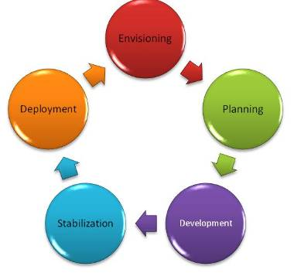
4.1 传统的软件测试过程
4.1.1 W模型
4.1.2 Tmap Next

Slide 5
传统的软件测试过程
软件工程过程
需求评审
设计评审
单元与集成测试
系统测试
验收测试
软件项目管理
计划
设计
开发
执行
评估
报告

Slide 6
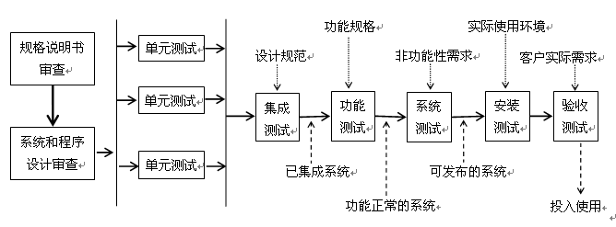
测试阶段（SDLC)

Slide 7
软件测试各个阶段I/O
阶 段 | 输 入 | 输 出
需求评审 | 需求定义, 市场分析文档, 相关技术文档 | 市场需求分析会议记要 , 功能设计, 技术设计
设计审查 | 市场需求文档, 技术设计文档 | 测试计划, 测试用例
单元测试 集成测试 | 代码完成文件包，功能详细设计说明书 最终技术文档 | 完整测试用例，完备的测试计划, 缺陷报告, 功能验证测试报告
系统测试 | 代码修改后的文件包 完整测试用例 完备的测试计划 | 缺陷报告 缺陷状态报告 项目阶段报告
确认测试 | 代码冻结文件包 确认测试用例 | 缺陷状态报告 缺陷报告审查 版本审查
版本发布 | 代码发布文件包 测试计划检查清单 | 当前版本已知问题的清单 版本发布报告
Notes:
MRD: Market Requirement Document
Fns: Functional Specification

Slide 8
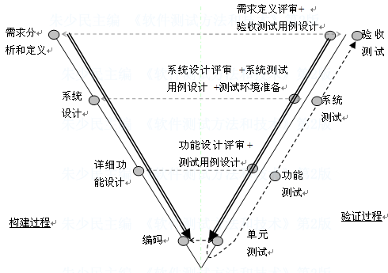
进一步彰显全过程测试

Slide 9
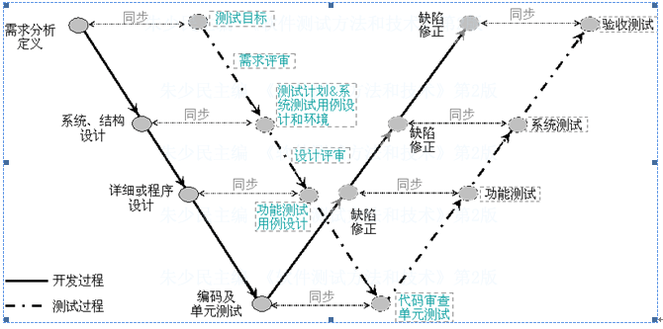
4.1.3 W模型

Slide 10
4.1.2 TMap
TMap (Test Management Approach，测试管理方法)是一种结构化的、基于风险策略的测试方法体系, 目的是能更早地发现缺陷，以最小的成本、有效地、彻底地完成测试任务，以减少软件发布后的支持成本。
TMap所定义的测试生命周期由计划和控制、准备、说明、执行和完成等阶段组成
参考： http://eng.tmap.net/Home/

Slide 11
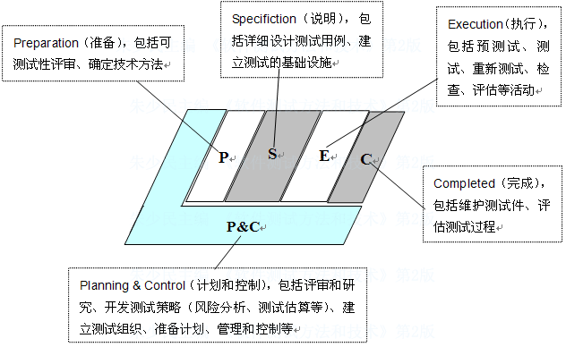
TMap描述的生命周期模型

Slide 12
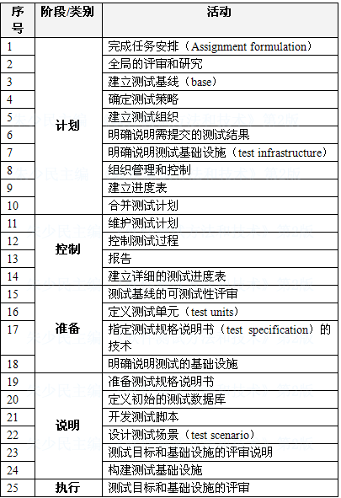
TMap基本内容
一个基于风险的测试方法
基于风险的测试策略，来有效的分配测试投入
在测试规划的各个时间点进行商业投入

Slide 13
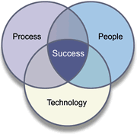
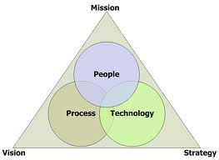
TMap三大基石
与软件开发生命周期一致的测试活动生命周期（L）；
坚实的组织融合（O）
正确的基础设施和工具（I）
可用的技术（T）
技术
流程
测试环境
人/项目

Slide 14
TMap NEXT之背景
测试的独立性 → 和开发更紧密的融合
更多种类的测试组织，包括测试工厂
BDTM, Business Driven Test Management
新的测试方法、技术，特别测试设计方法
测试的基础设施、支持流程
测试估算、风险分析
增加测试类型

Slide 15
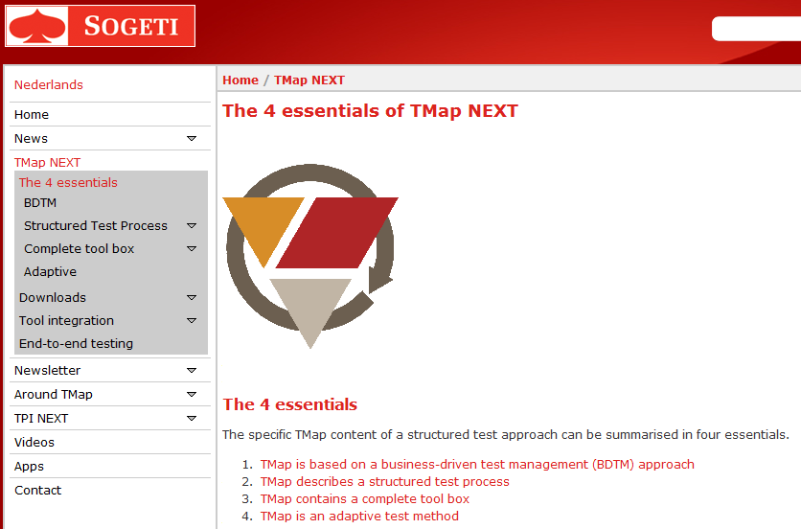
TMap NEXT
业务驱动测试管理方法BDTM
结构化的测试流程
完整的工具包
自适应的测试方法
http://www.tmap.net/en/tmap-next

Slide 16
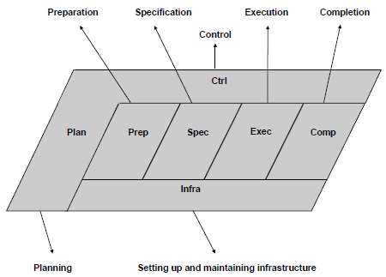
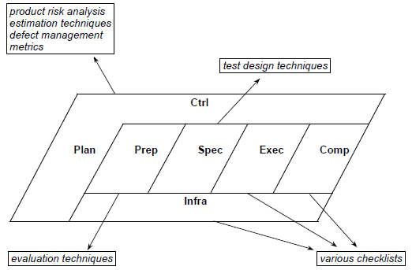
Test Lifecycle

Slide 17
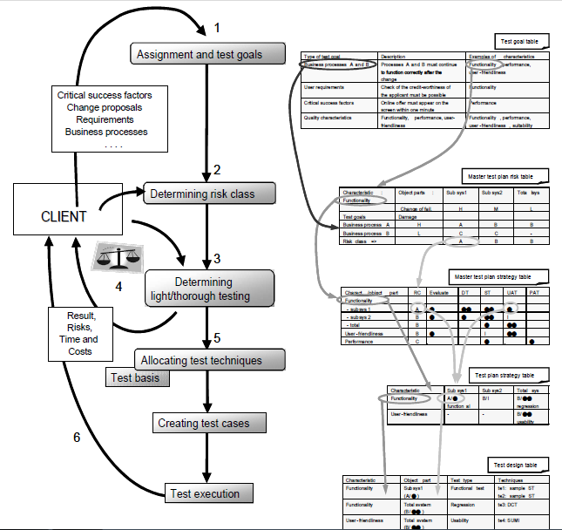
BDTM
客户

Slide 18
4.2 敏捷测试过程
敏捷测试是遵循敏捷宣言的一种测试实践：
强调从客户的角度，即从使用系统的用户角度，来测试系统。
重点关注持续迭代地测试新开发的功能，而不再强调传统测试过程中严格的测试阶段。
建议尽早开始测试，一旦系统某个层面可测，比如提供了模块功能，就要开始模块层面的单元测试，同时随着测试深入，持续进行回归测试保证之前测试过内容的正确性。
测试不仅仅是测试软件本身，还包含了软件测试的过程和模式。产品多数在发布后才发现很多问题，多数可能是软件开发过程出的问题，因此测试除了针对于软件的质量，即软件做了正确的事情，以及软件做了应该做的事情以外，敏捷的测试团队还要保证整个软件开发过程是正确的是符合用户需求的。

Slide 19
深入敏捷宣言背后的原则（1）
尽早和持续地交付有价值的软件来满足客户
欢迎需求变更——即使是在项目开发后期。要善于利用需求变更，帮助客户获得竞争优势
要不断交付可用的软件，周期从几周到几个月不等，且越短越好
项目过程中，业务人员与开发人员必须在一起工作
Notes:
1) 软件测试如何支撑或协助“持续不断地及早交付有价值的软件”？如何在非常有限的时间内进行充分的测试？
2) “欣然面对需求变化，即使在开发后期也一样” ，那么测试如何适应这种变化？如何快速地完成回归测试？
3) 敏捷开发强调开发和测试一起工作，“项目中的每一天都不例外”，在这样的原则下，如何去做敏捷测试？

Slide 20
深入敏捷宣言背后的原则（2）
要善于激励项目人员，给他们以所需要的环境和支持，并相信他们能够完成任务
无论是团队内还是团队间，最有效的沟通方法是面对面的交谈
可用的软件是衡量进度的主要指标
敏捷过程提倡可持续的开发。项目方、开发人员和用户应该能够保持长期稳定的开发速度
Notes:
“可工作的软件是进度的首要度量标准”，谁做的测试不重要，关键是要有准备好的测试，随时验证已完成的工作。

Slide 21
深入敏捷宣言背后的原则（3）
对技术的精益求精、对设计的不断完善将提升敏捷性
简单——尽最大可能减少不必要的工作——一门艺术
最佳的架构、需求和设计出自于自组织的团队
团队要定期反省如何能够做到更有效，并相应地调整团队的行为
Notes:
“坚持不懈地追求技术卓越和良好设计”，在处理每个测试任务时，都应该找到最有效的办法

Slide 22
4.2.1 敏捷测试的特征
尽早和持续地开展测试
能及时完成对软件质量全面评估
软件本身是测试研究和分析最主要的对象
在满足所要求质量的情况下测试进行得越快越好
测试人员必须和项目干系人保持密切协作
对测试人员足够信任和尊重
测试计划、设计和执行力求简单
对测试技术精益求精
不断反思，持续优化测试设计
Notes:
1) 软件测试如何支撑或协助“持续不断地及早交付有价值的软件”？如何在非常有限的时间内进行充分的测试？
2) “欣然面对需求变化，即使在开发后期也一样” ，那么测试如何适应这种变化？如何快速地完成回归测试？
3) 敏捷开发强调开发和测试一起工作，“项目中的每一天都不例外”，在这样的原则下，如何去做敏捷测试？

Slide 23
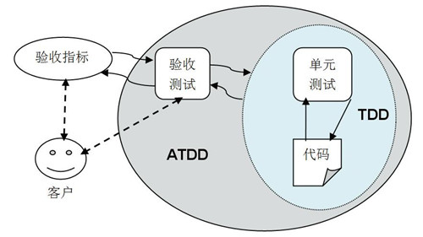
验收测试驱动开发：ATDD
Notes:
从2003年开始，人们逐渐实践TDD，而ATDD 是在2007年Lasse Koskela写了一本书《测试驱动：Java开发人员的TDD和ATDD》 ，才开始引起大家的更多关注。从那时算起也有7年了，但在国内，则是最近一两年的事。当然，我们可以将TDD和ATDD结合起来使用，形成一种混合的方法模型。

Slide 24







敏捷测试=持续的质量反馈
4.2.2 敏捷测试流程
产品经理
质量问题持续反馈
敏捷测试
敏捷测试
需求
设计
代码
功能
非功能特性
质量问题持续反馈
开发人员

Slide 25

回归测试+BVT
Daily
全过程持续的单元/系统测试
测试需求测试任务
测试计划
测试用例
验收测试
可发布的产品阶段性成果
产品 Backlog
(确定优先级)
Notes:
敏捷开发？自动化测试？
代码质量？持续集成？

Slide 26




4.2.3 基于脚本测试和探索式测试
传统
现代
流程决定结果
以人为本

Slide 27
基于脚本的测试
Scripted Testing (ST)
先设计后执行
Script: 手工测试 的Test case/自动化的Test Script
阶段性明显，属于较传统的测试方式
分析
设计
执行
报告
Notes:
Customer Benefit: “With WebEx Meeting Center, you can speed up business decision making and at the same time reduce travel cost and time”

Slide 28
探索式测试定义
探索式测试（exploratory testing）是一种自由的软件测试风格，强调测试人员同时开展测试学习、测试设计、测试执行和测试结果评估等活动，以持续优化测试工作。
探索式测试是一种软件测试风格（style），而不是一种具体的软件测试技术。
探索式测试强调独立测试人员的个人自由和责任，其目的是为了持续优化其工作的价值。测试人员应该为个人和团队负责，调动所有能量，发挥人的灵活性，在整体上持续优化个人和团队的产出。
探索测试建议在整个项目过程中，将测试相关学习、测试设计、测试执行和测试结果解读作为相互支持的活动，并行地执行。
Notes:
Interpretation：解释、说明
Mutually：互为、相互地

Slide 29
为什么引人探索式测试？
开发人员多、测试人员少，测试更关注效率
整个开发节奏很快，测试要跟上这个节奏
测试时间很少，需要快速完成测试
对产品或业务不够熟悉，需要操作或使用它来熟悉
产品某些部分复杂，需要不断探索，才能很好地完成测试
Notes:
开发人员多、测试人员少，测试更关注效率
整个开发节奏很快，测试要跟上这个节奏
测试时间很少，需要快速完成测试
对产品或业务不够熟悉，需要操作或使用它来熟悉
产品某些部分复杂，需要不断探索，才能很好地完成测试

Slide 30

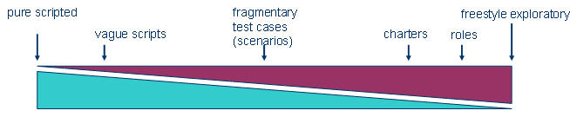
ST vs. ET
ET
（个人能力强）高效率
适应性强
执行和思考并行
不断问系统
学习的过程
ST
系统性强
容易管理（可视性强）
设计在先、执行在后
验证自己的思路
可预见性

Slide 31
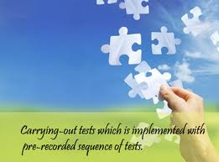


ET vs. ST -2
Scripted Testing
Exploratory Testing
先设计、后执行
强调逻辑分析
关注需求和测试文档
有明确的测试标准
强调评审、可控
严谨、规范
学习、设计和执行并行
上下文驱动
强调个人能力
关注与产品的交互
拥抱变化、乐趣

Slide 32
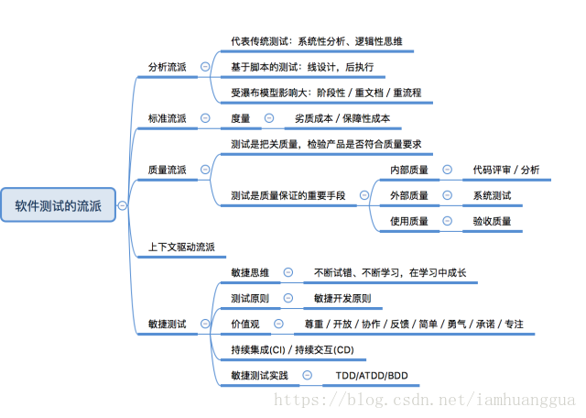
4.3 软件测试流派

Slide 33
各测试流派的特征
分析学派：认为软件是逻辑性的，将测试看作计算机科学和数学的一部分，结构化测试、代码覆盖率就是其中一些典型的例子，他们认为测试是严格的技术性的。
标准学派：从分析学派分离出来并得到IEEE的支持，把测试看作侧重列支成本控制并具有可重复标准的，旨在衡量项目进度的一项工作，测试时对产品需求的确认，每个需求都要得到验证，即测试是用于衡量进度的一种方式，强调成本度量和可重复的标准。
质量学派：强调过程，认为软件质量需要规范，测试就是过程的质量控制、揭示项目风险的活动，确定开发人员是否遵守规范，像警察一样“审判”开发人员，像守门员一样保证质量。
上下文驱动学派：认为软件是人创造的，强调人的作用，认为测试所发现的每一个缺陷都是和相关利益者密切相关来寻找利益相关的bug，探索性测试就是其典型代表。
敏捷学派：认为软件就是持续不断的对话，而测试就是用来验证开发是否完成，强调自动化测试。TDD是其典型代表。

Slide 34
4.4 基于风险的测试策略
基于风险的测试策略是指评估测试的优先级，先做高优先级的测试，如果时间或精力不够，低优先级的测试可以暂时先不做
软件测试总是有风险的，基于风险的测试策略是最常用的策略
在敏捷开发模式中，这种策略更能发挥价值

Slide 35
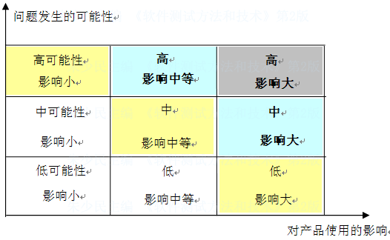
基于风险的测试策略分析
软件产品的风险度可以通过出错的影响程度和出现的概率来计算

Slide 36
风险测试步骤
列出软件的所有功能和特性；
确定每个功能出错的可能性；
如果某个功能出错或欠缺某个特征，需要评估对用户使用软件产品的影响程度；
根据上面两个步骤，计算风险度；
根据可能出错的迹象，来修改风险度；
决定测试的范围，编写测试方案

Slide 37
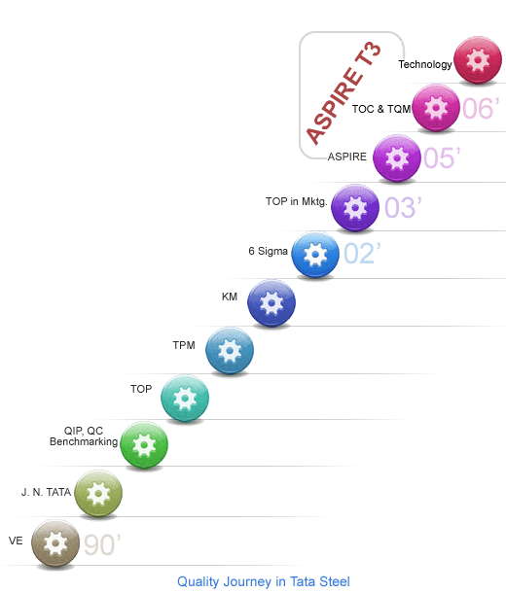
4.5 测试过程改进
4.5.1 TMMi (Testing Maturity Model integration)
4.5.2 TPI (Test Process Improvement)
4.5.3 CTP (Critical Test Process)
4.5.4 STEP (Systematic Test & Evaluation Process)

Slide 38
4.5.1 TMMi
过程能力描述了遵循一个软件测试过程可能达到的预期结果的范围。TMMi的建立，得益于以下3点：
充分吸收CMM/CMMi的精华；
基于历史演化的测试过程；
业界的最佳实践。
5个别级的一系列测试能力成熟度的定义，每个级别的组成包括到期目标、到期子目标活动、任务和职责等。
一套评价模型，包括一个成熟度问卷、评估程序和团队选拔培训指南。

Slide 39
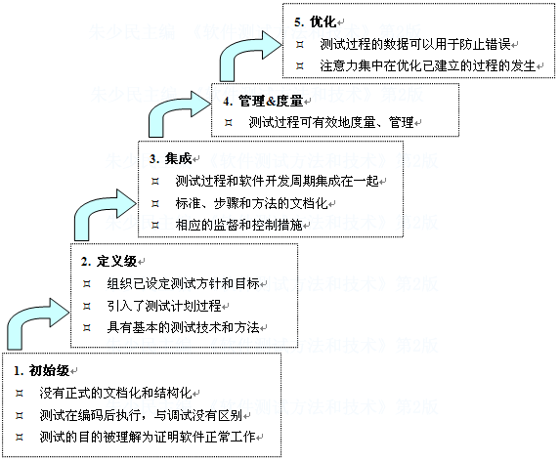
TMM的5个级别简要描述

Slide 40
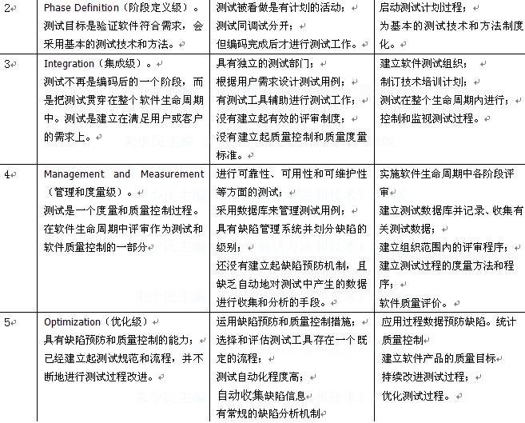
TMMi的4个级别内容
描述
特征
目标

Slide 41
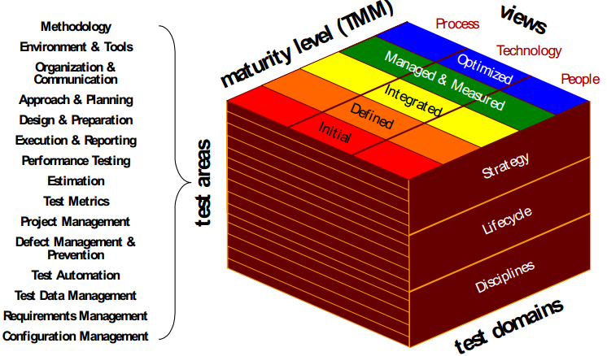
TMMi结构

Slide 42
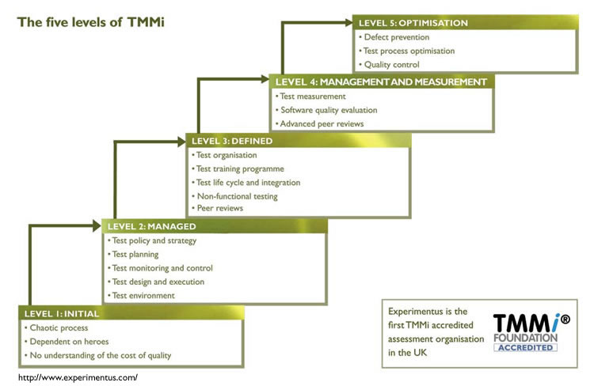
TMMi

Slide 43
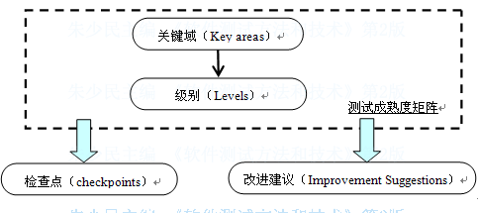
4.5.2 TPI NEXT
TPI（Test Process Improvement）是基于连续性表示法的测试过程改进的参考模型，是在软件控制、测试知识以及过往经验的基础上开发出来的
TPI模型构成

Slide 44
TPI 关键域
TPI模型考虑了测试过程的各个方面，如测试工具的使用，设计技术或报告，这些方面被称为关键域。测试过程分为16个测试组织需要明确的关键域。
对相关利益者的承诺；
介入程度；
测试策略；
测试组织；
沟通；
报告；
测试过程管理；
估算和计划；
度量；
缺陷管理；
测试件管理；
测试方法实践；
测试人员专业化；
测试用例设计；
测试工具；
测试环境

Slide 45
TPI 级别
为了了解过程在每个关键域所处的状态，即对关键域的评估结果，通过级别来体现。模型提供了4个级别，由A到D，A是最低级。根据测试过程的可视性改善、测试效率的提高、或成本的降低以及质量的提高，级别会有所上升。
详见表4-3（P84）

Slide 46
TPI 检查点和建议
为了能客观地决定各个关键域的级别，TPI模型提供了一种度量工具——检查点。每个级别都有若干个检查点，测试过程只有在满足了这些检查点的要求之后，才意味着它达到了特定的级别
检查点帮助我们发现测试过程中的问题，而建议会帮助我们解决问题，最终改进测试过程。建议不仅包含对如何达到下个级别的指导，而且还包括一些具体的操作技巧、注意事项等。

Slide 47
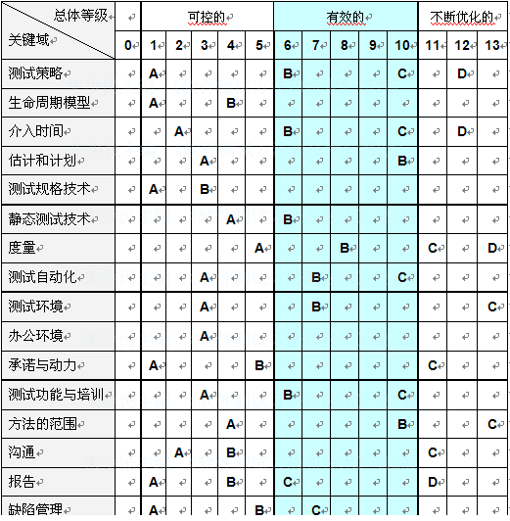
TPI成熟度矩阵

Slide 48
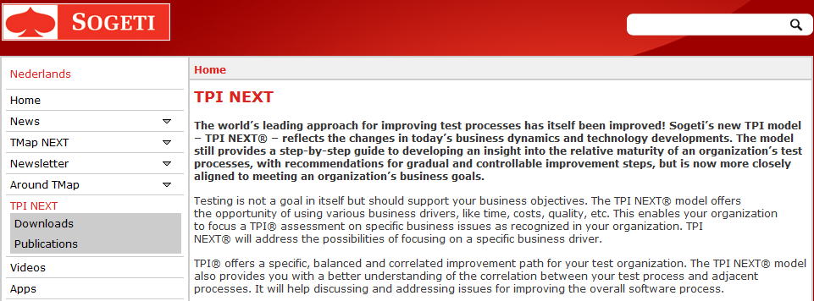
TPI NEXT
商业驱动作为测试过程提升的基础
为改进目标和度量设定优先级
确保商业可以引导和控制改进的过程

Slide 49
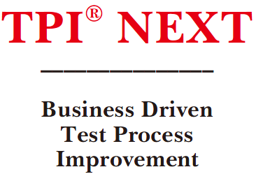
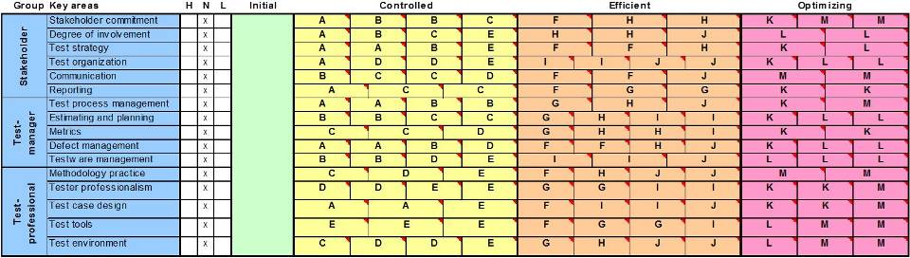
TPI Next

Slide 50
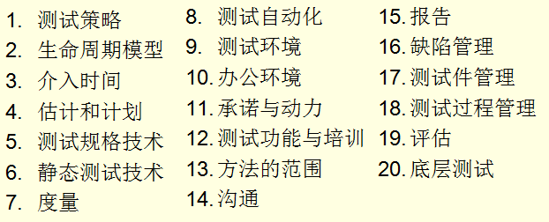
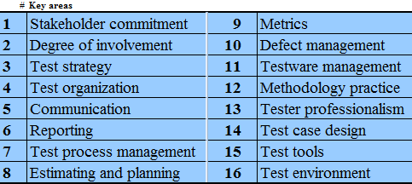
（关键域）TPI vs. TPI Next
Notes:
没有：生命周期模型、测试规格技术、静态测试技术、办公环境、测试功能与培训、评估、底层测试
不同的：介入时间 – Degree of Involvement， 测试自动化 - Test tools, 承诺与动力 – Stakeholder commitment
方法的范围 – Methodology practice
新增：Test Organization, Test case design, Tester professionalism

Slide 51
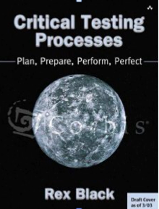
4.5.3 CTP
关键测试过程（Critical Test Process，CTP）:内容参考模型、上下文相关的方法，并能对模型进行裁剪
使用CTP的过程改进，始于对现有测试过程的评估，通过评估以识别过程的强弱，并结合组织的需要提供改进的意见
计划Plan、准备Prepare、执行Perform和完善 Perfect；计划和完善主要是管理工作，准备和执行是实践工作

Slide 52
CTP 12个关键过程
测试策略
生命周期模型
介入时间
估计和计划
测试规格技术
静态测试技术
度量
测试自动化
测试环境
办公环境
承诺与动力
测试功能与培训
方法的范围
沟通
报告
缺陷管理
测试件管理
测试过程管理
评估
底层测试
测试
建立上下文关系和测试环境
质量风险评估
测试估算
测试计划
测试团队开发
测试（管理）系统开发
测试发布管理
测试执行
缺陷报告
测试结果报告
变更管理

Slide 53
4.5.4 STEP
STEP（Systematic Test and Evaluation Process，系统化测试和评估过程）是一个内容参考模型
基于需求的测试策略
在生命周期初始开始进行测试
测试用作需求和使用模型
由测试件设计导出软件设计（测试驱动开发）
及早发现缺陷或完全的缺陷预防
对缺陷进行系统分析
测试人员和开发人员一起工作

Slide 54
STEP 强调度量
已定义的测试过程使用
客户满意度
不同时期的测试状态
测试需求和风险覆盖
缺陷趋势，包括发现、等级和分类分项数据
缺陷密度、缺陷移除效率、缺陷发现率
缺陷引进、发现和移除等阶段
测试成本，包括时间、工作量和资金

Slide 55
STEP与其他改进方法的比较
STEP与CTP比较类似，而不像TMMI和TPI，并不要求改进需要遵循特定的顺序。
某些情况下，STEP评估模型可以与TPI成熟度模型结合起来使用

Slide 56

4.6 软件测试规范
4.3.1 概述
4.3.2 ISO/GB软件质量体系标准
4.3.3 软件测试规范

Slide 57




概述
ISO9000-3 Quality management and quality assurance standards
ISO/IEC 12119 Information technology - Software packages - Quality requirements and testing
GB/T 15532-2008《计算机软件测试规范》
IEEE Std 1008 单元测试标准
IBM 程序设计开发指南
国际标准
国家标准
行业标准
企业(机构)规范
项目规范

Slide 58
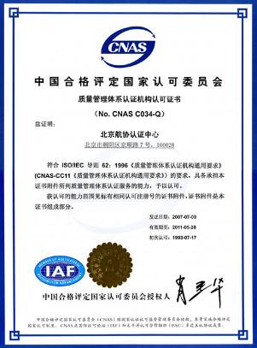
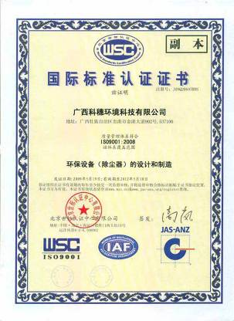
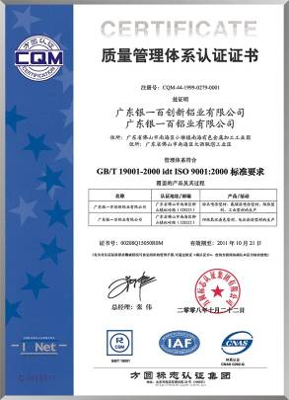
标准和质量体系认证

Slide 59
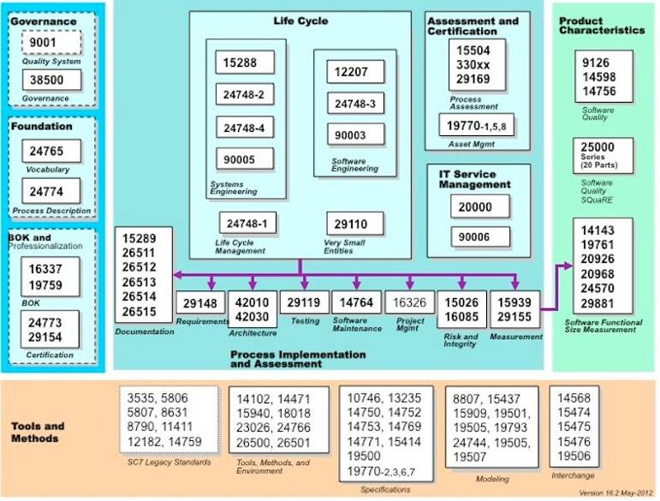
SC7 Standard Collection

Slide 60
主要软件质量及测试标准
GB/T 11457-2006 信息技术 软件工程术语
GB/T 8567-2006 计算机软件文档编制规范
GB/T 18905 软件工程 产品评价
… …
GB/T 16260.2-2006 软件工程 产品质量 第2部分：外部度量
GB/T 16260.3-2006 软件工程 产品质量 第3部分：内部度量
GB/T 16260.4-2006 软件工程 产品质量 第4部分：使用质量的度量
GBT 15532-2008 《计算机软件测试规范》
GB/T 25000.10-2016《系统与软件工程 系统与软件产品质量要求和评价（ SQuaRE）第10部分：系统与软件质量模型》
GB/T 25000.51-2016《系统与软件工程 系统与软件产品质量要求和评价（ SQuaRE）第51部分：就绪可用软件产品（RUSP）的质量要求和测试细则》

Slide 61
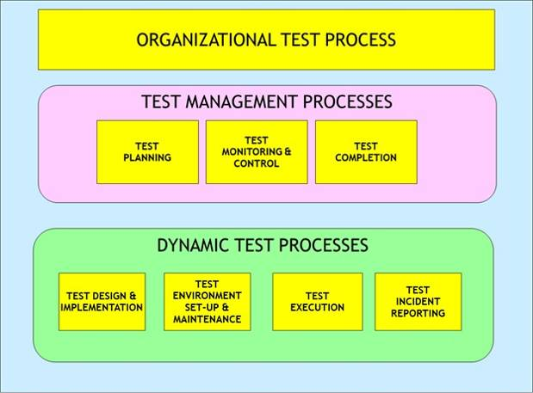
软件测试规范
对软件测试的流程过程化并对每一过程元素进行明确的界定，形成完整的规范体系。

Slide 62
ISO 29119 Overview
Normative (Generic) | Appendices
 | e.g. Unit….
 | e.g. Integration…
 | e.g. System…
 | e.g. Acceptance…
 | e.g. Maintenance..
Part 1
Concepts & Vocabulary
BSI 7925-1
IEEE 829:2007
IEEE 1008
Part 3
Documentation
Part 2
Strategy & Process
ISO 25051:6
Normative (Generic) | Appendices | Level
Technique 1 | e.g. technique 1 | Unit
 | e.g. technique 1 | Integration
 | e.g. technique 1 | System
 | e.g. technique 1 | Acceptance
 | e.g. technique 1 | Maintenance
Technique 2 | … | …
ISO 25051:7
BSI 7925-2
Part 4
Techniques
Notes:
BS standards developed by BCS SIGiST (British Computer Society Specialist Interest Group in Software Testing)

Slide 63
Part 1：Concepts & Vocabulary
Software testing concepts
Introduction to software testing
Relationship between testing, development & maintenance
Implications of lifecycle models
Types of testing
Testing vocabulary
… etc
Notes:
Overview of testing principles and practices

Slide 64
Part 2： Testing Process
Test management process
Test strategy
Test process monitoring
Test project completion
Test process
Test planning，Test design，Test execution
Anomaly reporting
Test completion
Reporting：Status、Project
Test environment support
Appendices:
Examples of these processes, at each level of testing & for various lifecycle models
Mappings to existing standards
Notes:
Test management and test processes

Slide 65
Part 3： Documentation
Test management documentation
Test strategy
Test project completion report
Test documentation
Test plan
Test specification
Test results
Anomaly reports
Test level completion report
Interim status reporting：test/test level status
Test environment report
Appendices – examples of each report, at each level of testing

Slide 66
Part 4: Techniques
Test case design techniques
Static testing techniques
Inspections & walkthroughs, etc.
Dynamic testing techniques
Black-box, white-box, etc
Non-functional testing techniques
Security, performance, etc.
Test measurement techniques
Appendices
Examples of each technique, at each level of testing
Test technique effectiveness
Mappings to existing standards

Slide 67
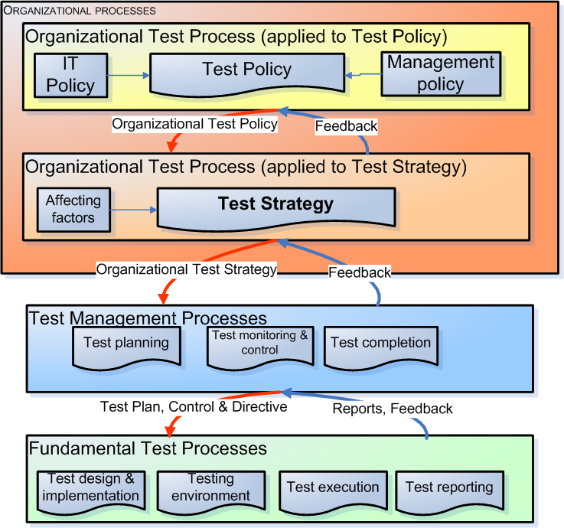
ISO 29119 Process overview

Slide 68
Testing Management Processes
Test Strategy Updates
Write/Update
& Initiate Test Strategy
(TMP1)
Monitor/Update Test Process
(TMP2)
Test Completion
(TMP3)
Project Management Plan,
Regulatory Standards,
System Requirements,
Specifications & Documentation
Test
Strategy
Interim Test
Status Reports
Test Project
Completion Report
Interim Test Level Status Report
Test Process
[Test completion criterion not met]
[Test completion
criterion met]
Test Planning
(TP1)
Design & Build Test(s)
(TP2)
Test Execution
(TP3)
[No issues
noticed]
Test Level Completion
(TP5)
Test Item,
Test Item Specifications,
Regulatory Standards
Test
Plan
Test
Spec
Test
Results
[Issue
noticed]
Test Level Completion
Report
Anomaly Reporting
(TP4)
Anomaly
Report

Slide 69
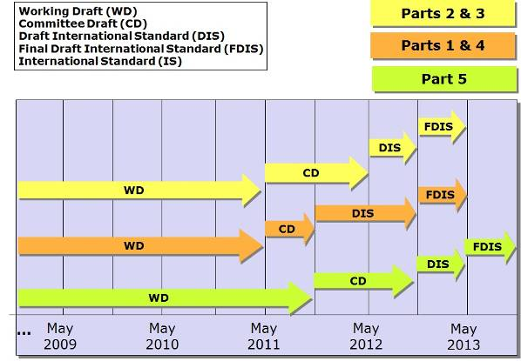
完整的软件测试规范是怎样的
规范目的
范围
文档结构
词汇表
参考信息
可追溯性
方针
过程/规范
指南
模板
检查表
培训
工具
参考资料等

Slide 70
制定测试规范需要考虑的内容
角色的确定
进入的准则
输入项
活动过程
输出项
验证与确认
退出的准则
度量

Slide 71
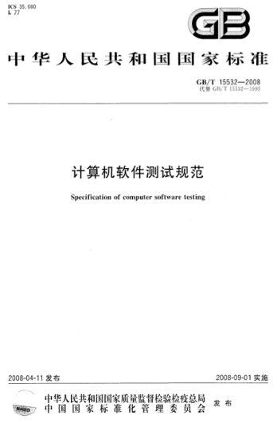
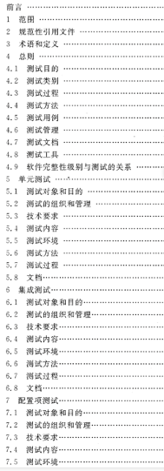
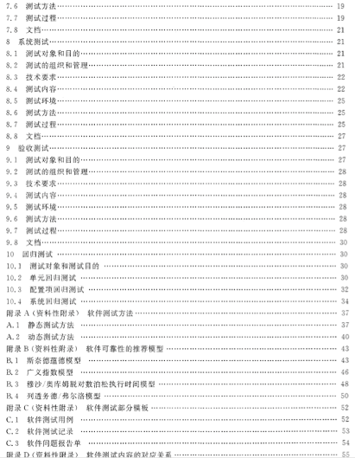
GBT 15532-2008 《计算机软件测试规范》

Slide 72
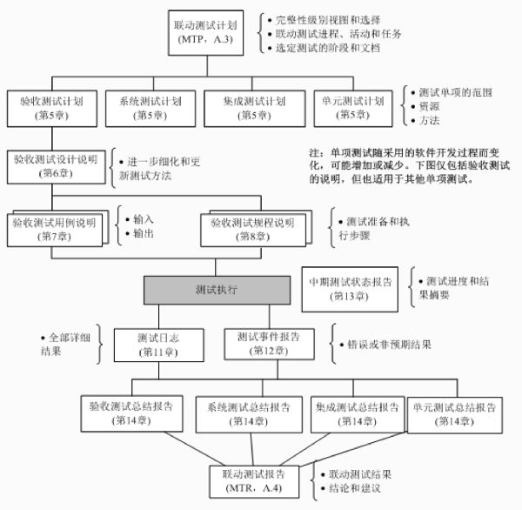
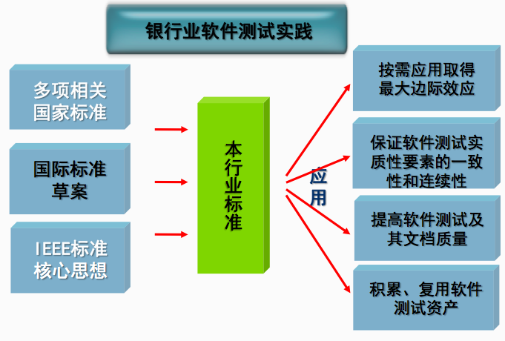
示例：银行业软件测试规范

Slide 73
示例：环境信息系统的测试规范
计划
确定测试充分性要求。确定测试应覆盖的范围及每一范围所要求的覆盖程度。
确定测试终止的要求。指定测试过程正常终止的条件(如测试充分性是否达到要 求),并确定导致测试过程异常终止的可能情况。
确定环境信息系统测试的质量目标。
确定用于测试的资源要求,包括软件、硬件、人员数量和人员技能等。
确定需要测试的环境信息系统特性。根据合同或系统/子系统设计文档的描述,
确定系统的功能、性能、状态、接口、数据结构、设计约束等内容和要求。
确定需测试的环境信息系统特性。
确定测试需要的技术和方法,如测试数据生成和验证技术、测试数据输入技术、测试结果获取技术、是否使用标准测试集等。
根据合同或项目计划的要求和环境信息系统的特点,确定测试准出条件。
确定由资源和被测系统决定的测试活动的进度。
对测试工作进行风险分析与评估,并制订应对措施。
设计
设计测试用例。将需测试的环境信息系统特性分解,针对分解后的每种情况设计测试用例。
获取测试数据,包括获取现有的测试数据和生成新的数据,并按照要求验证所有数据。
确定测试顺序,可从资源约束、风险以及测试用例失效造成的影响或后果几个方面考虑。
获取测试资源,对于支持测试的软件,有的需要从现有的工具中选定,有的需要开发。
编写测试程序,包括开发测试支持工具。
建立和确认测试环境。
编写测试说明。

